Slide 1

UNIVERSITETI I PRISHTINËS
FAKULTETI I NDËRTIMTARISË DHE ARKITEKTURËS
DEPARTAMENTI I GJEODEZISË
HULUMTIMET NGA LARGËSITË
Msc. Fitore BAJRAMI
Prishtinë, 2014

Slide 2
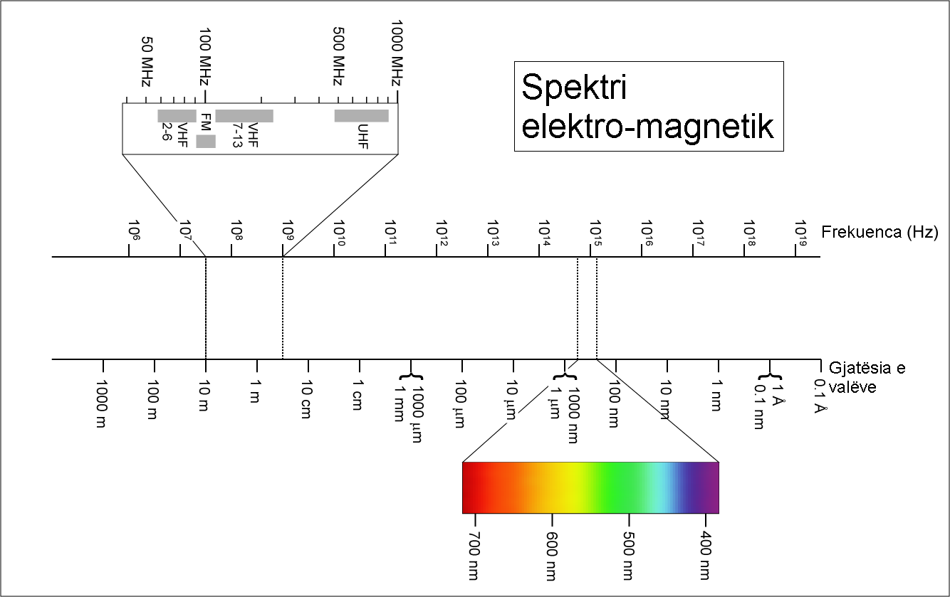
Spektri elektromagnetik
Spektri elektromagnetik eshte nje burim I rendesishem I te dhenave dhe
informacioneve per valet elektromagnetike.
Spektri elektromagnetik fillon me nje gjatesi valore shume te shkurter (te nivelit
nanometer) deri ne rrezet me gjatesi valore shume te larte dhe te gjate te
nivelit meter dhe qindra metra.
Ne kete menyre spektri magnetik bene te mundur qe te vleresohet dhe te
gjykohet mbi valet me gjatesi te ndryshme valore , si dhe te gjykohet mbi
mundesine e shfrytezimit te tyre

Slide 3
Rrezet ultravjollce dhe infra te kuqe
Rrezet me afer ultravjollce dhe nen pjese e rrezeve te dukshme te Spektrit
Elektromagnetik jane rrezet me gjatesi valore me te shkurter te cilat
perdoren per RS
Disa siperfaqe, si shkembinjet dhe mineralet ndriçojne ose emetojne rreze te
dukshme ultravjollce me gjatesi valore qe perfshine pjesen e duskshme te
spektrit elektromagnetik
Gjatesit valore te rrezeve ne pjesen e duskshme te SE jane te rendit 0.4 deri
0.7 µm. Rrezet me gjatesi valore maksimale jane te kuqe kurse ato me gjatesi
valore minimale jane ultravjollce
Ështe me rendesi te behet dallimi se kjo pjesë e dukshme e SE eshte e vetmja
qe mund te karakterizohet me ane te konceptit te ngjyrave

Slide 4
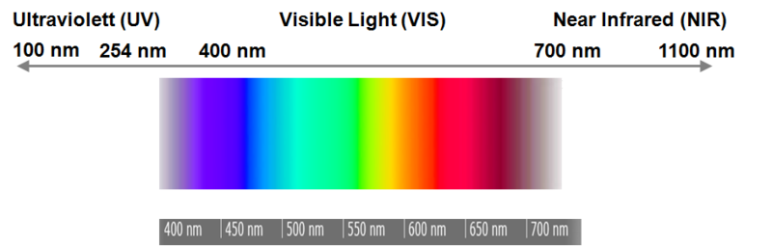
Ne sistemin e ngjyrave bluja, jeshilja dhe e kuqja jane ngjyra kryesore ose me
gjatesi valesh te spektrit te dukshem. Jane percaktuar keshtu se asnjera prej
tyre nuk mund te krijohet nga dy te tjerat.
Te gjitha ngjyrat tjera vjollce, e verdhe, portokall perfitohen nga kombinimi I
ngjyrave baze .
Rrezet infra te kuqe ndahen ne dy kategori:
Rrezet infra te kuqe te reflektuara dhe
Rreze infra te kuqe te emetuara
Gjatesia e rrezeve infra te kuqe te reflektuara eshte 0.7mk deri 3.0mk, ndersa
rrezet infra te kuqe termike jane krejshtesisht te ndryshme nga rrezet qe
perfshihen ne pjesen e dukshme
Gjatesia e rrezeve infra te kuqe termike eshte 3.0mk deri 100mk

Slide 5
Nderveprimi i rrezeve radiative me atomsferen
Vete atmosfera, pjesezat dhe grimcat ujore e gazore qe ndodhen ne te, paraqesin rezistence dhe I prekin rrezet radiatuese kryesore ne dy forma:
Duke I shperndare dhe
Duke I absorbuar
Kjo gje ndodh per shkak se ato paraqesin rezistence dhe kunderveprojne ndaj rrezeve elektoromagnetike duke u shkaktuar atyre devijim ose shmangie nga drejtimi I tyre I vertet.
Shkalla e shakterrimit apo shperndarjes varet nga disa factor:
Gjatesia valore e rrezes
Densiteti I grimcave ujore dhe gazrave dhe
Distanca qe duhet te pershkoje rrezja radiatuese.
Shperndarja e rrezeve qe ndodh gjate udhetimit te rrezes ne atmosfere, relaizohet ne tri menyra:
  Shkaterrimi Reilajt
  Shkaterrimi Mie
  Shkaterrimi Jo selektiv

Slide 6
  Nderveprimi i rrezeve radiative me atomsferen
Shkaterrimi Reilajt: ndodh kur madhesia e grimcave ujore eshte me e vogel
ne krahasim me gjatesine valore te rrezeve radiative.
Te tilla jane: grimcat e ndryshme ose molekulat e hidrogjenit dhe te oksigjenit.
Shkaterrimi Mie: ndodh ne rastin kur madhesia e grimcave si: pluhur, tymra, grimca uji etj jane ne te njejten gjatesia valore te rrezeve radiatuese. Pikerisht keto grimca jane shkaku I shkaterrimit te quajtur Mie.
Shkaterrimi joselektiv: eshte shkatrimi I llojit te trete qe paraqet rendesi dhe qe duhet marrur parasysh ne procesin e perpunimit te imazheve.
Ndodh ne pranine e grimcave me madhesi me te medha sesa gjatesia valore e rrezeve ndriçuese.
Quhet joselektiv per shkak se ne kete rast preken ne menyre te barabarte te gjitha rrezet ndriçuese, pavaresisht nga gjatesia e tyre valore.

Slide 7
Absorbimi-Perthithja
Femomeni qe shkakton humbjen e energjise se rrezeve te drites eshte absorbimi-thithja dhe eshte nje nga mekanizmat kryesor ne atmosfere qe kundervepron ndaj rrezeve ndriquese.
Elementet kryesor qe absorbojne energjine rrezatuese jane:
Ozoni
Dioksidi I karbonit
Grimcat ujore
Ozoni absorbon rrezet ultravjollce
Dioksidi I karbonit absorbon rrezet te cilat jane afer rrezeve infra te kuqe
Grimcat ujore absorbojne kryesisht rreze infra te kuqe me gjatesi me te madhe vale
Toka gjithashtu emeton rreze te cilat permbajne energji termike me gjatesi
valore 10mk ne pjesen spektrale te rrezeve infra te kuqe.

Slide 8
Nderveprimi objekt-ndriçim
Rrezet ndriçuese qe arrijne te kalojne deri ne Toke sapo prekin siperfaqen,
pesojne kunderveprimin e saj dhe te objekteve ne te
Ky kunderveprim ndermjet rrezeve dhe objekteve ne siperfaqe te Tokes
kryhet nepermjet tri menyrave:
Absorbimit
Transmetimit
Reflektimit
Absorbimi ndodh kur energja renese absorbohet nga objekti ne siperfaqen e Tokes
Transmetimi ndodh ne ate rast kur rrezet ndriquese arrijne te depertojne ose ta
pershkojne objektin tejpertej
Reflektimi ndodh ne ate rast kur rrezet renese sapo prekin siperfaqen e objektit e
lene perseri objektin duke u reflektuar sipas drejtimesh te ndryshme

Slide 9
Shembuj te rrezatimit te dukshëm ne toke
Veprimi I rrezatimit elektromagnetik trajtohet duke marre shembuj baze dy objekte:
Gjethet e pemeve
Ujin
Gjethet e pemeve
Per shkak te permbajtjes se klorofilit, gjethet e pemeve I perthithin maksimalisht rrezet me gjatesi vale ne pjesen Blu dhe te Kuqe te SE.
Nderkohe ato reflektojne rreze me gjatesi valore qe I perkasin pjese jeshile te SE.
Ne stinen e veres ngjyra jeshile shfaqet ne maksimumin e saj, ndersa ne stinen e dimrit, kur gjethet kane rene ngjyra jeshile eshte ne minimumin e saj, ne kete rast bie absorbimi dhe rritet veqanersisht ritet reflektimi I rezeve te kuqe dhe infra te kuqe.

Slide 10
Shembuj te rrezatimit te dukshum ne toke
Uji
Uji absorbon me mire rrezet me gjatesi valore me te gjate te pjese se dukshme dhe afer infra te kuqe sesa ato me gjatesi valore po te ketyre pjeseve.
Vete uji (pellg, liqen, lum I thelle,det ) reflekton rreze me gjatesi valore ne pergjithesi te shkurtera te pjeseve te sapopermendura.
Per shkak te ketij reflektimi masat ujore duken me ngjyre blu, blu-jeshile dhe blu te erret.

Slide 11
glcf.umd.edu
https://www.n2yo.com/

Slide 12
ESE-Sistemet teledetektuese aktive dhe passive

